Slide 1
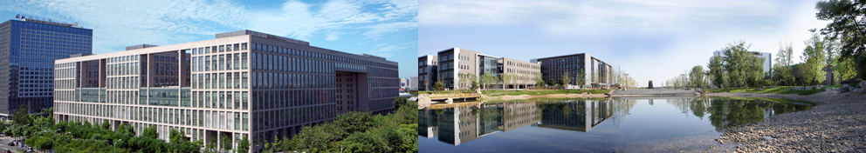
第二章谓词逻辑
马殿富
北航计算机学院
dfma@buaa.edu.cn
2011-10
第6节 逻辑推论

Slide 2
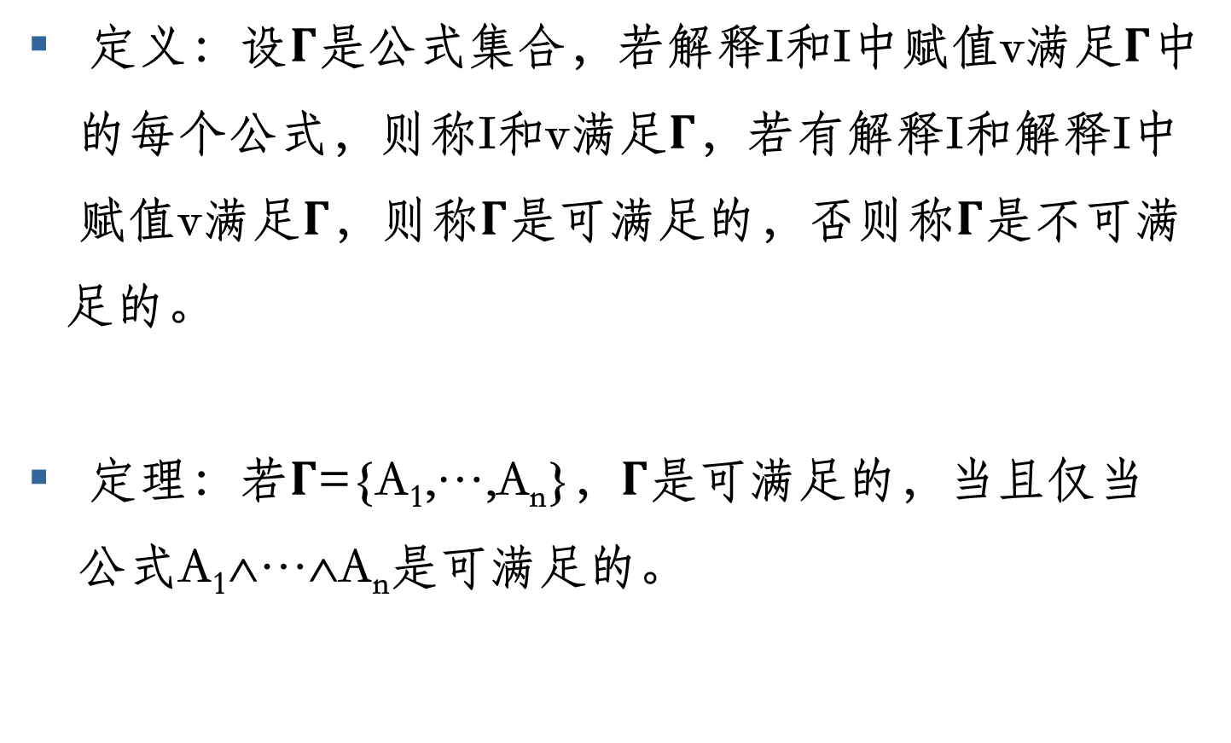
可满足性
定义：设$Γ$是公式集合，若解释I和I中赋值v满足$Γ$中
的每个公式，则称I和v满足$Γ$，若有解释I和解释I中
赋值v满足$Γ$，则称$Γ$是可满足的，否则称$Γ$是不可满
足的。
定理：若$Γ$={A₁,…,A_{n}}，$Γ$是可满足的，当且仅当
公式A₁∧…∧A_{n}是可满足的。

Slide 3
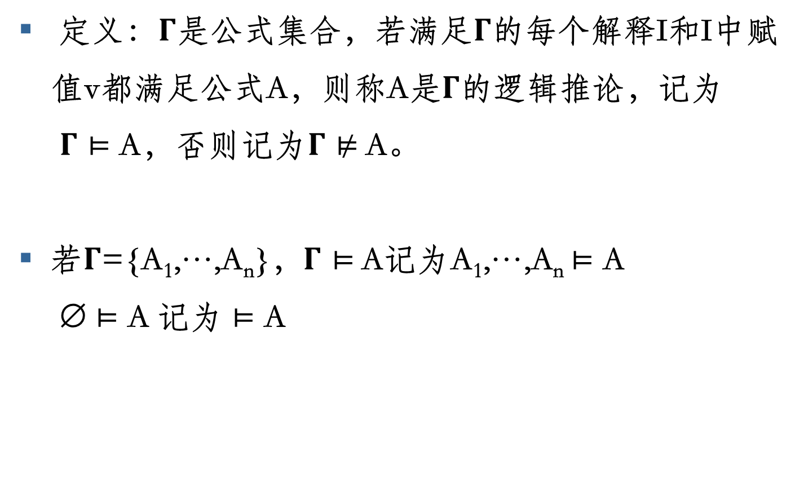
逻辑推论
定义：$Γ$是公式集合，若满足$Γ$的每个解释I和I中赋
值v都满足公式A，则称A是$Γ$的逻辑推论，记为
$Γ⊨$ A，否则记为$Γ⊭$ A。
若$Γ$={A₁,…,A_{n}}，$Γ⊨$ A记为A₁,…,A_{n} $⊨$ A
∅ $⊨$ A 记为 $⊨$ A

Slide 4
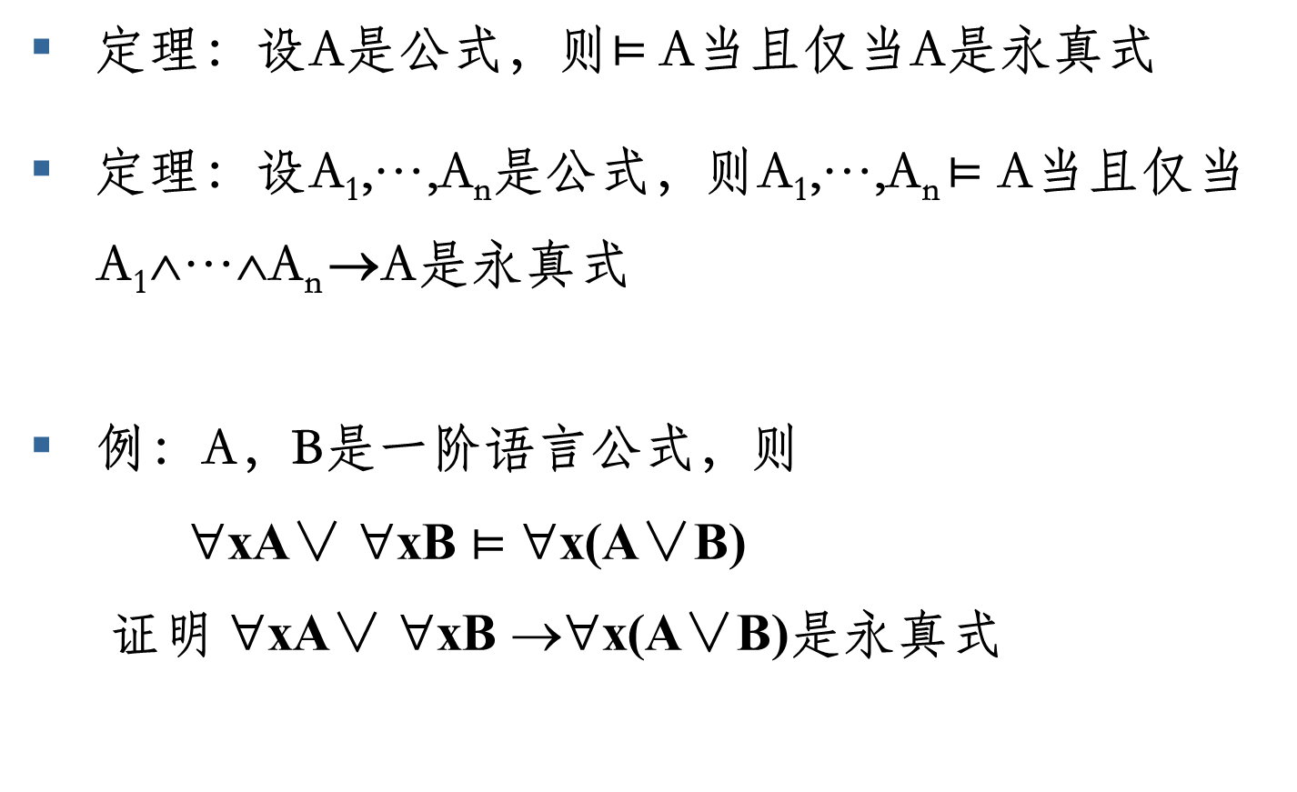
永真式
定理：设A是公式，则$⊨$ A当且仅当A是永真式
定理：设A₁,…,A_{n}是公式，则A₁,…,A_{n} $⊨$ A当且仅当
A₁∧…∧A_{n} →A是永真式
例：A，B是一阶语言公式，则
∀xA∨ ∀xB$⊨$ ∀x(A∨B)
证明 ∀xA∨ ∀xB $$∀x(A∨B)是永真式

Slide 5

例：设A是任意公式，x是变元，且y对于A中的x是
可代入的，则∀xA$⊨$∀y$A_{y}^{x}$

Slide 6
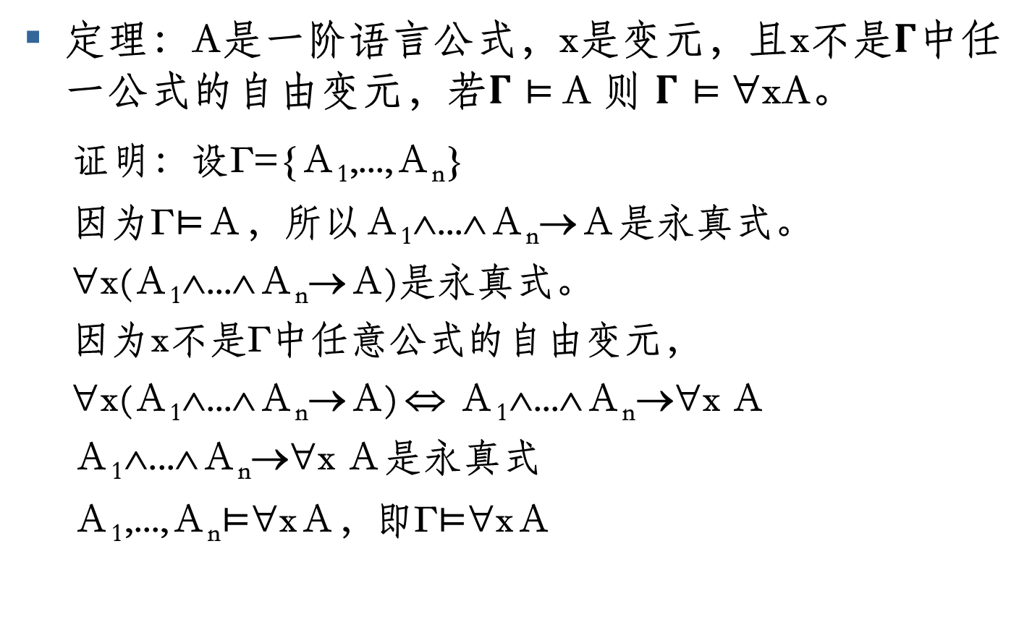
添加量词
定理：A是一阶语言公式，x是变元，且x不是$Γ$中任一公式的自由变元，若$Γ⊨$ A 则 $Γ⊨$ ∀xA。
证明：设Γ={Ａ₁,...,Ａ_{n}}
因为Γ$⊨$Ａ，所以Ａ₁∧...∧Ａ_{n}→Ａ是永真式。
∀x(Ａ₁∧...∧Ａ_{n}→Ａ)是永真式。
因为x不是Γ中任意公式的自由变元，
∀x(Ａ₁∧...∧Ａ_{n}→Ａ) ⇔ Ａ₁∧...∧Ａ_{n}→∀x Ａ
Ａ₁∧...∧Ａ_{n}→∀x Ａ是永真式
Ａ₁,...,Ａ_{n}$⊨$∀xＡ，即Γ$⊨$∀xＡ

Slide 7
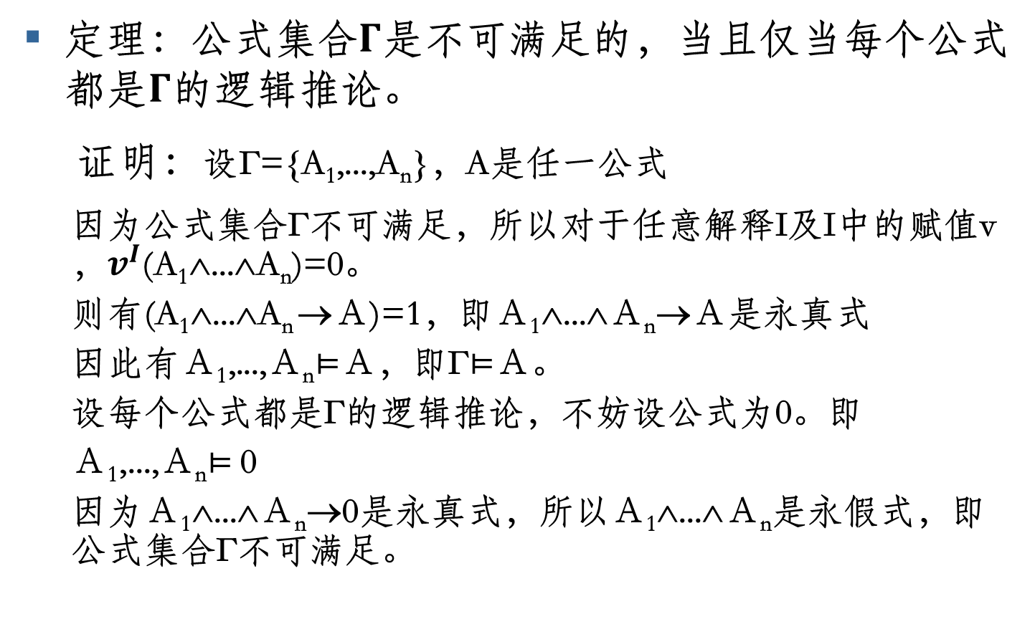
定理：公式集合$Γ$是不可满足的，当且仅当每个公式都是$Γ$的逻辑推论。
证明：设Γ={A₁,...,A_{n}}，A是任一公式
因为公式集合Γ不可满足，所以对于任意解释I及I中的赋值v，$v^{I}$(A₁∧...∧A_{n})=0。
则有(A₁∧...∧A_{n} →Ａ)=1，即Ａ₁∧...∧Ａ_{n}→Ａ是永真式
因此有Ａ₁,...,Ａ_{n}$⊨$Ａ，即Γ$⊨$Ａ。
设每个公式都是Γ的逻辑推论，不妨设公式为0。即
Ａ₁,...,Ａ_{n}$⊨$ 0
因为Ａ₁∧...∧Ａ_{n}→0是永真式，所以Ａ₁∧...∧Ａ_{n}是永假式，即公式集合Γ不可满足。

Slide 8
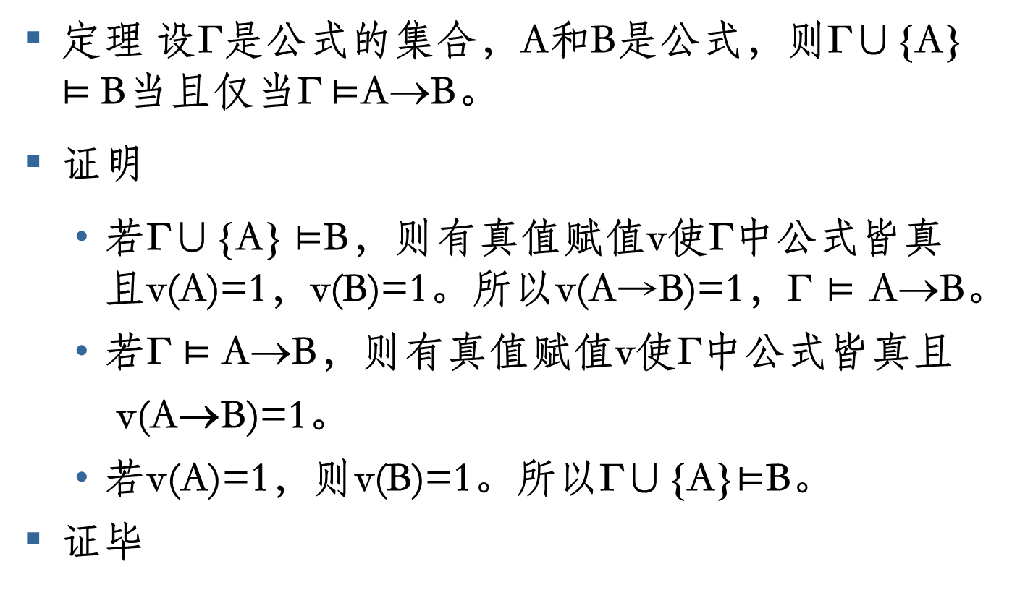
定理 设Γ是公式的集合，A和B是公式，则Γ∪{A} $⊨$B当且仅当Γ $⊨$A→B。
证明
若Γ∪{A} $⊨$B，则有真值赋值v使Γ中公式皆真且v(A)=1，v(B)=1。所以v(A→B)=1，Γ$⊨$A→B。
若Γ $⊨$A→B，则有真值赋值v使Γ中公式皆真且
v(A→B)=1。
若v(A)=1，则v(B)=1。所以Γ∪{A}$⊨$B。
证毕

Slide 9

例：∀x(Q(x) →R(x)) $⊨$∃xQ(x)→∃xR(x)
例：∃x(Q(x)∧R(x)) $⊨$∃xQ(x)∧∃xR(x)
例：∀xQ(x) ∨∀xR(x) $⊨$∀x(Q(x)∨R(x))

Slide 10
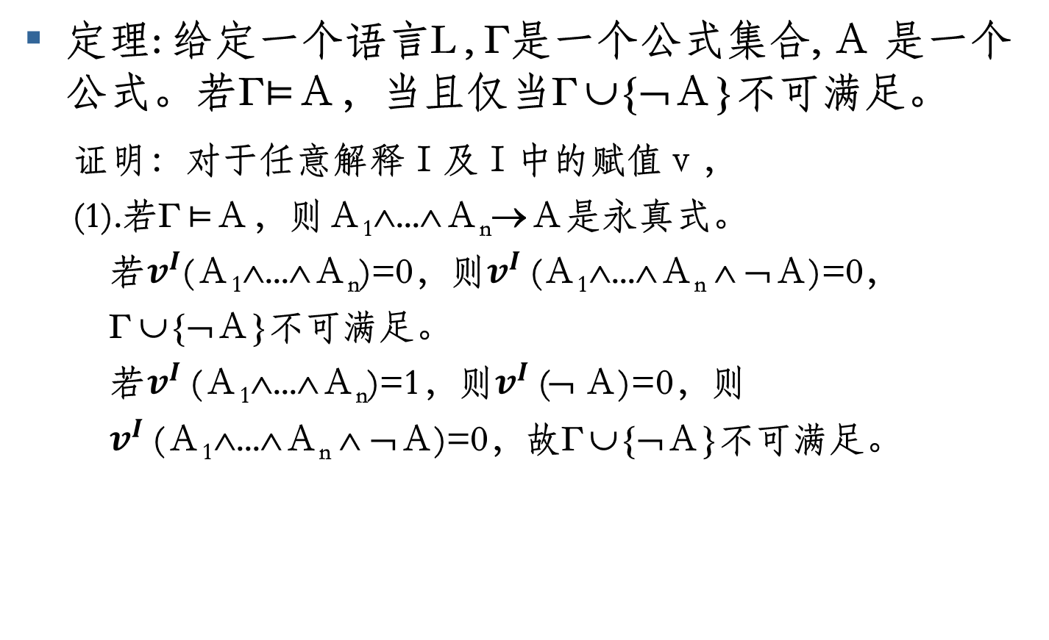
定理: 给定一个语言L , Γ是一个公式集合, Ａ 是一个公式。若Γ$⊨$Ａ，当且仅当Γ ∪{¬Ａ}不可满足。
证明：对于任意解释Ｉ及Ｉ中的赋值ｖ，
(1).若Γ $⊨$Ａ，则Ａ₁∧...∧Ａ_{n}→Ａ是永真式。
若$v^{I}$(Ａ₁∧...∧Ａ_{n})=0，则$v^{I}$(Ａ₁∧...∧Ａ_{n} ∧ ¬Ａ)=0，
Γ ∪{¬Ａ}不可满足。
若$v^{I}$(Ａ₁∧...∧Ａ_{n})=1，则$v^{I}$(¬ Ａ)=0，则
$v^{I}$(Ａ₁∧...∧Ａ_{n} ∧ ¬Ａ)=0，故Γ ∪{¬Ａ}不可满足。

Slide 11

(2). Γ ∪{¬Ａ}不可满足，则$v^{I}$(Ａ₁∧...∧Ａ_{n} ∧¬Ａ)=0。
若$v^{I}$(Ａ₁∧...∧Ａ_{n})=0，则$v^{I}$(Ａ₁∧...∧Ａ_{n}→Ａ)=1。
若$v^{I}$(Ａ₁∧...∧Ａ_{n})=1，则$v^{I}$ (¬Ａ)=0，即
$v^{I}$(Ａ₁∧...∧Ａ_{n}→Ａ)=1。
因此， Ａ₁∧...∧Ａ_{n}→Ａ是永真式，即Γ $⊨$Ａ。

Slide 12
前束范式
定义：形如Q₁x₁…Q_{n}x_{n}A的公式称为前束范式，其中
n是自然数
Q_{i} (1 ≤ i ≤n)是量词∃或∀
变元x_{i} (1≤ i ≤n)互不相同
公式A不含任何量词.
称A为Q₁x₁…Q_{n}x_{n}A的无量词部分.
任一公式可转换为前束范式。

Slide 13
无存在前束范式
定义（无存在前束范式）：不出现存在量词的前束
范式称为无存在前束范式，也称为全称公式。
例：
∀x∀y (P(x) → Q(y))是无存在前束范式

Slide 14
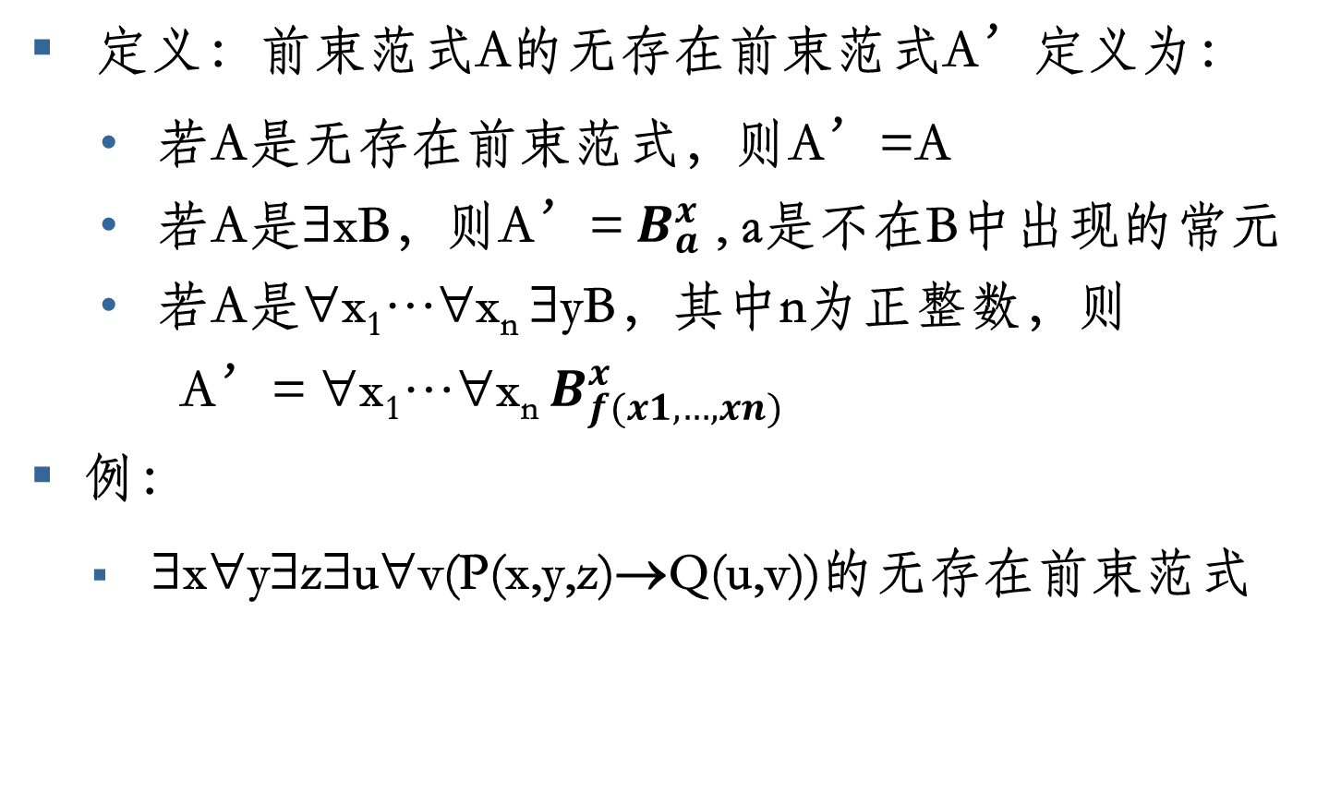
无存在前束范式的转换
定义：前束范式A的无存在前束范式A’定义为：
若A是无存在前束范式，则A’=A
若A是∃xB，则A’= $B_{a}^{x}$ , a是不在B中出现的常元
若A是∀x₁…∀x_{n} ∃yB，其中n为正整数，则
A’= ∀x₁…∀x_{n} $B_{f(x1,…,xn)}^{x}$
例：
∃x∀y∃z∃u∀v(P(x,y,z)→Q(u,v))的无存在前束范式

Slide 15
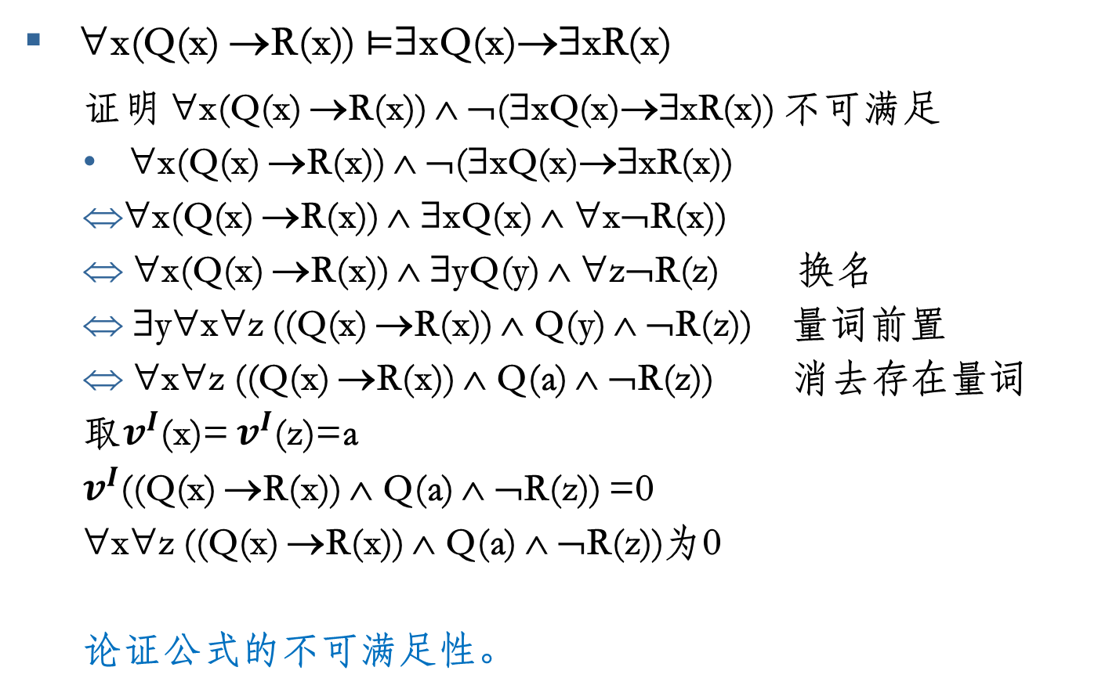
∀x(Q(x) →R(x)) $⊨$∃xQ(x)→∃xR(x)
证明 ∀x(Q(x) →R(x)) ∧ ¬(∃xQ(x)→∃xR(x)) 不可满足
∀x(Q(x) →R(x)) ∧ ¬(∃xQ(x)→∃xR(x))
∀x(Q(x) →R(x)) ∧ ∃xQ(x) ∧ ∀x¬R(x))
∀x(Q(x) →R(x)) ∧ ∃yQ(y) ∧ ∀z¬R(z) 换名
∃y∀x∀z ((Q(x) →R(x)) ∧ Q(y) ∧ ¬R(z)) 量词前置
∀x∀z ((Q(x) →R(x)) ∧ Q(a) ∧ ¬R(z)) 消去存在量词
取$v^{I}$(x)= $v^{I}$(z)=a
$v^{I}$((Q(x) →R(x)) ∧ Q(a) ∧ ¬R(z)) =0
∀x∀z ((Q(x) →R(x)) ∧ Q(a) ∧ ¬R(z))为0
论证公式的不可满足性。

